Slide 1


AEM WEEKEND SHARING
我那有缺陷的完美父亲
AEM周末分享
第175 期

Slide 2

AEM WEEKEND SHARING
我知道父亲是不完美的，他打我屁股的时候，往往是我没犯错的时候，而我该被“修理”的时候，他又将我缓刑处理了。他性情温和，偶尔发起脾气来却令人不寒而栗。我知道老爸所有的缺点，却没告诉他，因为我想告诉他他也听不进去。

Slide 3

AEM WEEKEND SHARING
他不完美，但是他真的很聪明。很小的时候我就在想，所有真正聪明的男人都会成为总统。我希望他成为总统的时候，我正好到了可以恋爱的年纪，我想这样我就能以总统女儿的身份出嫁了，白宫是多么适合举办婚礼庆典的地方啊。

Slide 4

AEM WEEKEND SHARING
但是父亲自有他的计划，“你结婚的时候正好可以用上这个”，他指的是那把为了刷房子才买来的铝制伸缩梯子。我十分没好气，我可不认为这架梯子能让我从自家卧室攀上白宫的房顶。

Slide 5
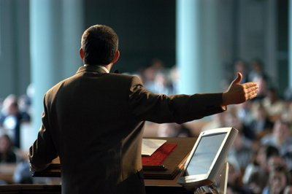
AEM WEEKEND SHARING
我的弟弟们参加了童子军，父亲是童子军的教练。男孩和家人们会在小学礼堂开一次大会，进行授徽章一类的仪式。终于等到父亲上台演讲了，我很奇怪，他并没感冒，怎么就咳个不停呢。他的脸涨得通红，一直红到衣领下面。他到底在每个词之间说了多少个“啊”啊？中途甚至还当众吐了一口痰，就更不要提那满脸的汗水多有损形象了。

Slide 6
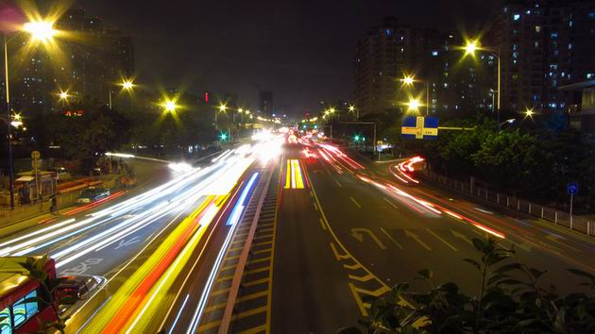
AEM WEEKEND SHARING
回家的路上，我问父亲为什么会表现成那样，母亲从身后拉了我一把，抬起巴掌就想扇我。父亲则像没听到我的问题一样，只是又清了清喉咙。我在心里说，演讲才五分钟，中间你都咳了一百次了吧。

Slide 7

AEM WEEKEND SHARING
唉，父亲看来是当不了总统了，因为演讲可是总统的必备技能啊，他们不就是一天到晚讲来讲去的嘛。后来肯尼迪遇刺身亡，我才变得释然了，有个怯场的老爸也不错啊。
父亲是我们家的“户长”，是老妈眼里的绝对权威，但是我可不买账。

Slide 8
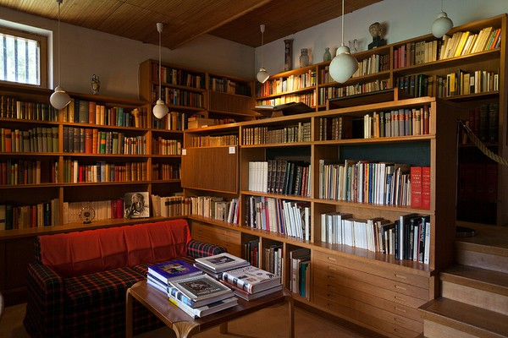
AEM WEEKEND SHARING
我会就某一问题跟他辩论个没完，真的是没完没了，因为他绝不承认自己的观点是错误的。
父亲有那么多的政治观点和理想，不止一次，我在心里呐喊：“你还要想多久才去实现？你究竟要你的孩子等多久！”每次还没争论出个结果，他就扭身进了书房，继续读他的报纸时评去了。

Slide 9
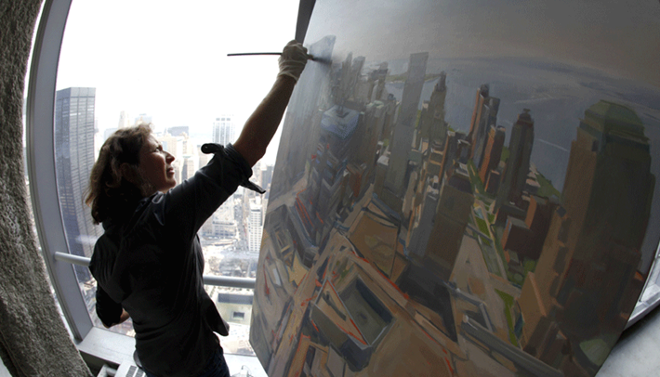
AEM WEEKEND SHARING
父亲曾是一名专门从事动物营养研究的研究员，他把科学方法也应用在了家庭生活中。作为子女，我们得合理解释自己的每个行为。可是我不具备很好的逻辑性，做任何事情都随心所欲，所以我最怕跟他交代我的动机。
买漂亮衣服，跟朋友们去游泳，去别人家玩……这些要求即使无法满足，也没什么大不了的，在我的心中深植了一个梦想，那就是成为一名艺术家。

Slide 10
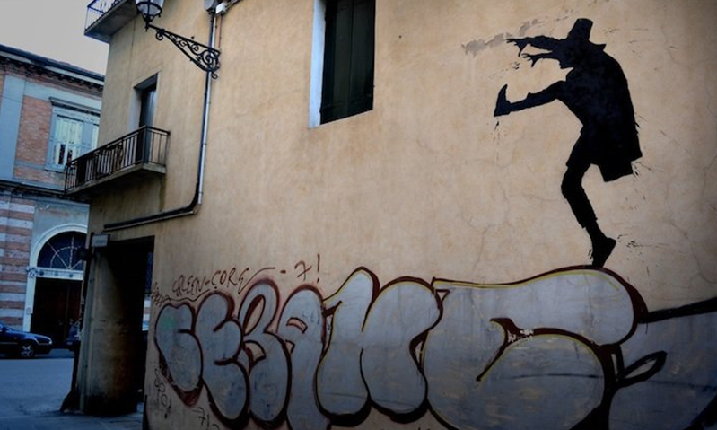
AEM WEEKEND SHARING
我曾经想要成为一名作家，可是不巧我的作品被母亲发现了，于是我的作品集里多了一张她写的小纸条：“莎伦，你可快给我清醒清醒吧！”
一想到把本子放到哪里都会被母亲翻出来，我就没有了写下去的欲望，于是我有了新的梦想——成为一名演员。这个想法我没告诉任何人，甚至连最好的朋友都不知道，要知道，想叫她们保密是绝对不可能的事。

Slide 11

AEM WEEKEND SHARING
我可以选修我们高中的戏剧课，但是我没有，那样谁都能猜到我的小心思了。大学选专业的时候，我选择了社会工作专业。是的，我没有一刻忘记自己的梦想，我想在成为一名优秀的演员之前，更多地接触社会，培养一颗易感的心，并且掌握在人群中说话的能力。

Slide 12

AEM WEEKEND SHARING
我从来没想过把自己的梦想分享给父亲，我实在说不出要成为演员的理由。毕业典礼上，父亲问我未来有什么打算，我没说。父亲只是拍了拍我的肩膀，说：“你是我的孩子，我相信你一定可以实现自己的梦想。”

Slide 13

AEM WEEKEND SHARING
时间一晃而过，我离开大学，没有成为演员，而是做了一名家庭主妇。结婚第三年，我的丈夫离开了我。我想我的表演技能第一次发挥得那么好，在一双儿女面前表现出一副无所谓的样子，在父母面前也装得很轻松。

Slide 14

AEM WEEKEND SHARING
找工作是如此困难，毫无社会经验的我处处碰壁。
有一天，父亲过来看我，他说路过一家小剧院，看见门口张贴着招聘演员的广告，要我去试一试。我的第一反应是愤怒——我从未告诉过任何人我的梦想，我也不想贸然跑过去丢脸，父亲怎么会想到让我去面试这样一份工作？

Slide 15

AEM WEEKEND SHARING
一种心里最隐秘的部分突然被人触碰的痛感包围了我，这些天来的所有委屈涌上心头，我高喊着“开什么玩笑！”摔门跑了出去。
边跑边哭，我不知道自己这样跑了多久，只知道停下来的时候，周围的一切景物都是陌生的，除了不远处一个熟悉的身影——父亲的脸涨得通红，满脸的汗水浸湿了衣领。

Slide 16

AEM WEEKEND SHARING
我们的目光相遇，他一副欲言又止的样子，让我想起了那个站在讲台上的他。我并不知道不善言辞的父亲为我联系过多少个剧院，也不知道他是怎样说服剧院经理，为我争取到面试机会的，只知道在那个夕阳浸染的傍晚，我和他肩并肩地走了好久。从那一刻起，我终于了解原来父女之间无须语言，父亲其实一直都懂我，只是我没察觉而已。

Slide 17
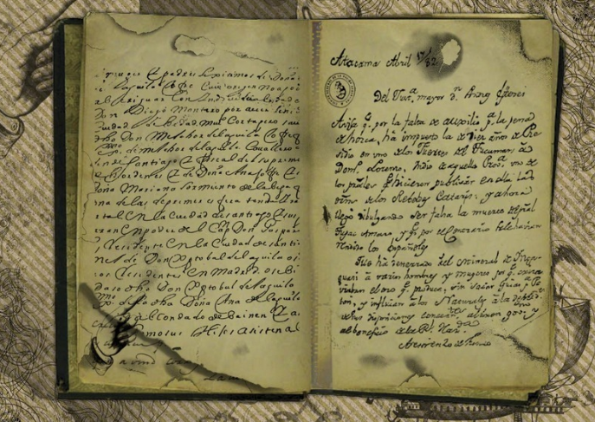
AEM WEEKEND SHARING
如今作为一名成功的哑剧演员，我已退休，家里堆满了父亲的笔记本，那上面工工整整地写着父亲对我表演的感受和建议。
在儿子进入伊利诺伊大学戏剧表演专业后，我把这些宝贝转赠给了我的儿子。

Slide 18
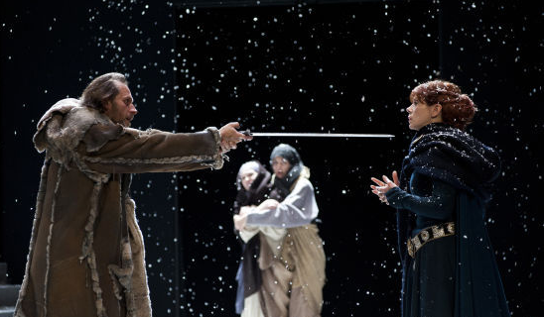
AEM WEEKEND SHARING
像当年对我那样，每逢有儿子参演的戏剧，父母必会前去观看，哪怕是他俩都不喜欢看的莎士比亚的剧。父亲坚信外孙一定会有成功的那一天：“他很棒，跟我看见的那些优秀演员一个样。”
对待我那热爱写作的女儿，父亲也从不吝啬自己的赞扬，说她跟J.K.罗琳一样，“一切皆有可能”。

Slide 19
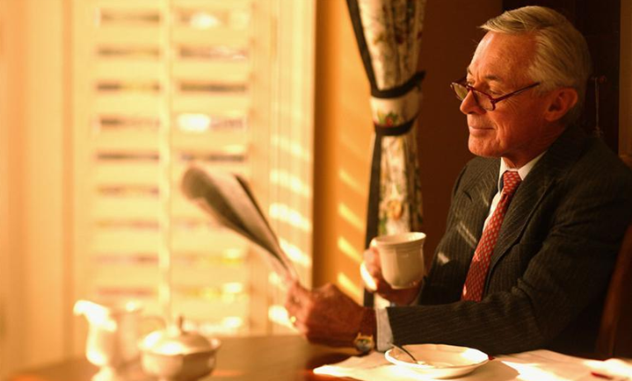
AEM WEEKEND SHARING
有天父亲在读报纸，突然笑得喘不过气来，我跑过去一看，是马克·吐温写的一段话：“14岁的时候，我觉得父亲极其无知，我几乎不能忍受和他在一起。但是，等我长到21岁的时候，我惊讶地发现，在过去7年里，他已经学到了那么多东西。”

Slide 20

AEM WEEKEND SHARING
周末愉快！
共创 共进 共赢 共享
AEM科技人力资源部
我和父亲笑着对视了一眼，是的，我的父亲有缺陷，但他比我想象的更懂得梦想的 意义、生活的真谛。
有父如此，夫复何求。他，永远是最爱我的完美父亲。

